Slide 1
Организация предметно-пространственной развивающей среды во второй группе раннего возраста.
Муниципальное бюджетное дошкольное образовательное учреждение
Чановский детский сад №5
Воспитатель Рожаева Е.А.
Чаны 2018год

Slide 2
В ясельном возрасте ребенок проживает первый опыт адаптации, от которого зависит успешность дальнейшего вхождения малыша в социум. Поэтому из важных факторов организации адаптационного периода детей раннего возраста является создание предметно-развивающей среды в группе. Предметно-развивающая среда помогает нам обеспечить гармоничное развитие ребенка, создать эмоционально-положительную атмосферу в группе.

Slide 3
Цель: Создание оптимальных условий, способствующих всестороннему развитию ребенка.
Задачи: 1. Обеспечить комфортность и безопасность обстановки : интерьер и среда группы имеет сходство с домашней обстановкой (устранение границ между зоной учебной деятельности и зонами для других видов активности.
2. Создать нейтральное цветовое и световое решение в оформлении интерьера группы. Размер мебели для детей, расположение и размер оборудования соответствует рекомендациям СанПин .
3. Предоставить достаточное наличие игрового и дидактического материала, способствующего возникновению и интенсивному развитию познавательных интересов ребенка, его волевых качеств, эмоций, чувств.

Slide 4
Предлагаем вашему вниманию предметно- развивающую среду группы Любознайки!
В нашей группе оформлена игровая среда: «жилая комната», «кухня», уголок ряженья, музыкальный уголок, а также центры развития: уголок природы, зона двигательной активности и уголок физического развития, уголок «В гостях у сказки» с различными видами театров, книжный уголок, центр познания в который входят уголок развития мелкой моторики и центр сенсорного развития, уголок конструирования, центр экспериментирования, центр «Речевичок»
для занятий с детьми по речевому и познавательному развитию.

Slide 5
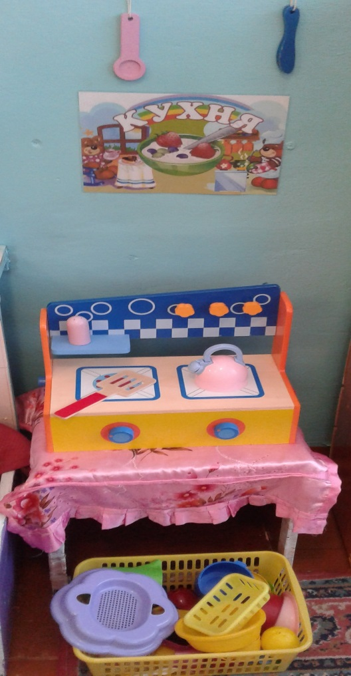
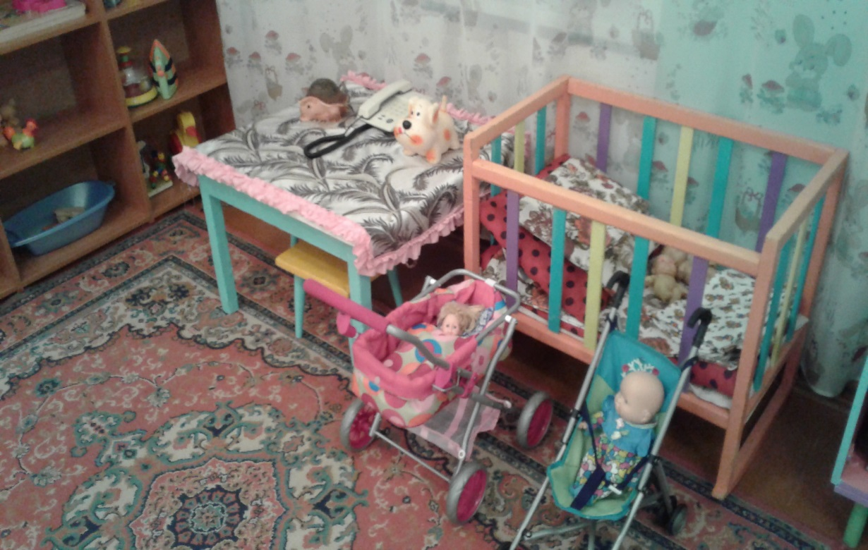
Кухонная и жилая зона

Slide 6
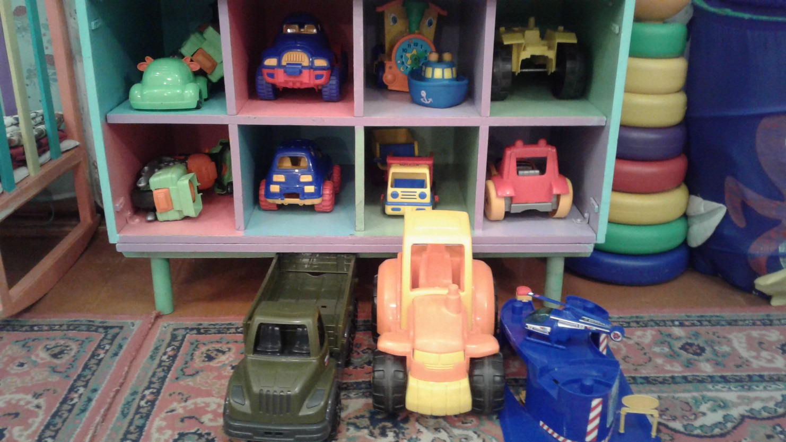
Уголок для Мальчиков С/р игра «Гараж»

Slide 7
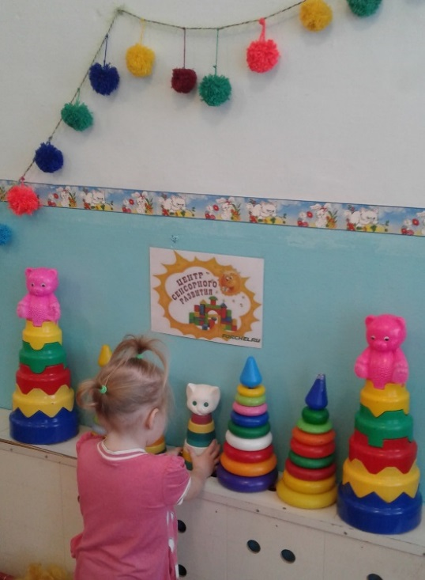
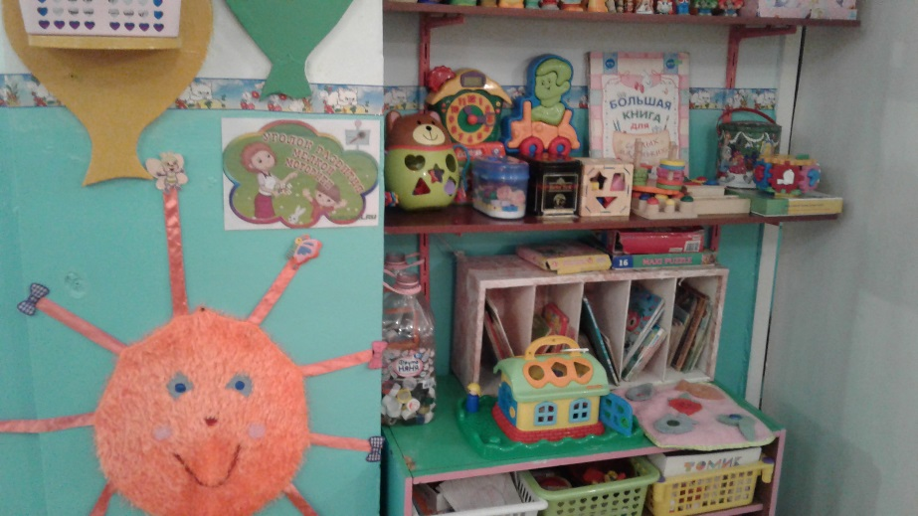
Центр познания
Центр сенсорного
развития
Уголок развития мелкой моторики

Slide 8
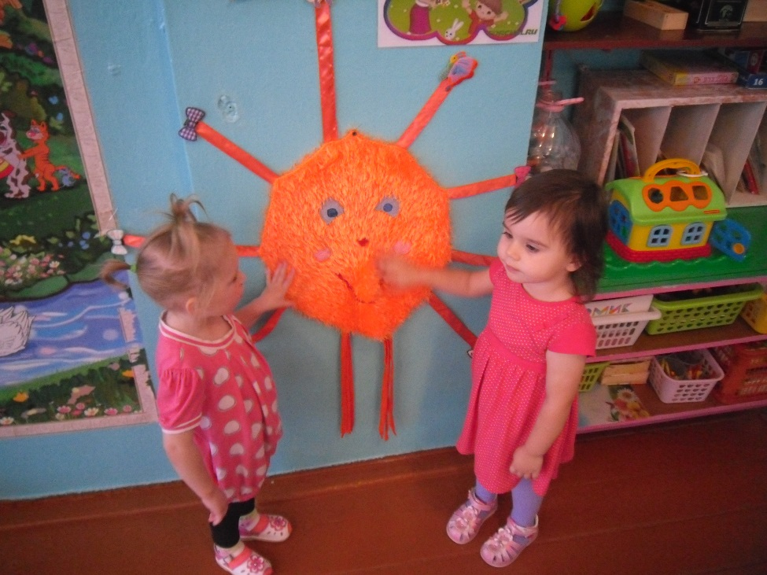
Дидактическая игра «Веселое Солнышко»

Slide 9
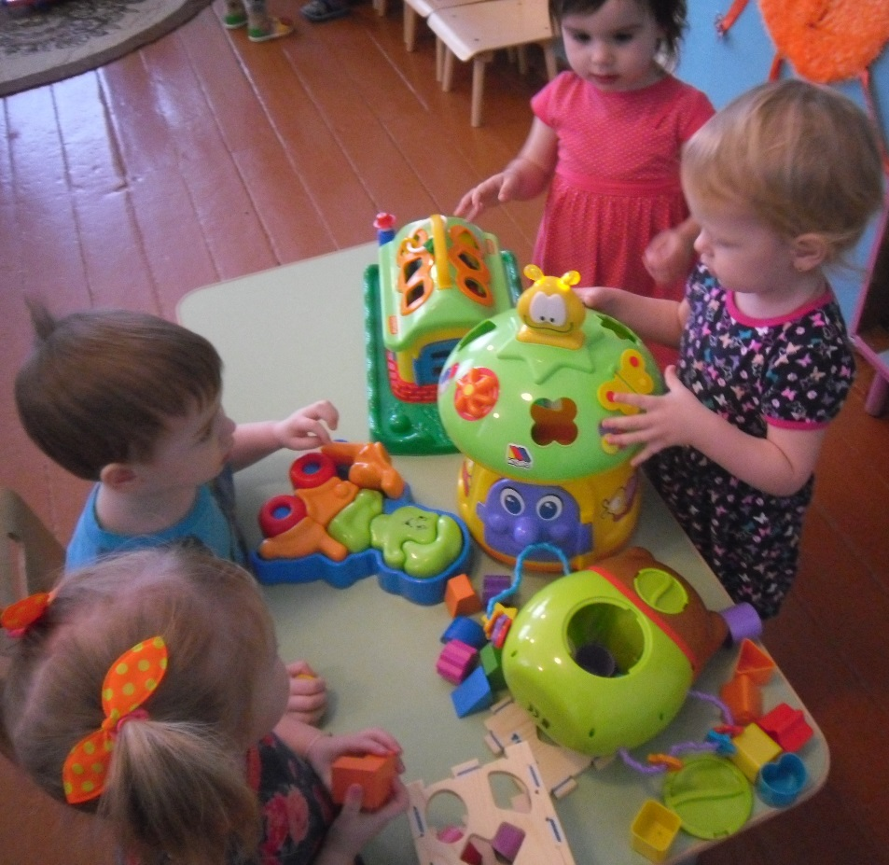
Логические формочки, куб с геометрическими фигурами, Мишка-сортер, большой музыкальный гриб и домик на лужайке.

Slide 10
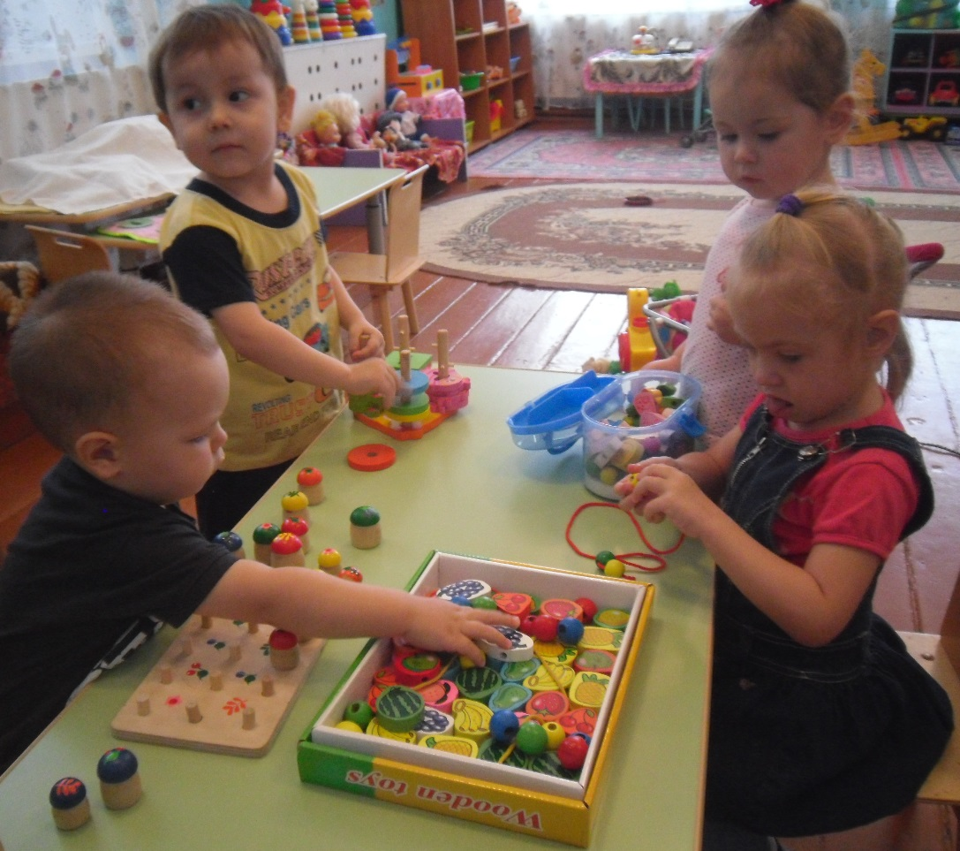
А также шнуровки, чудесные бусы, рыбалки, втулки, вкладыши для развития мелкой моторики наших пальчиков.

Slide 11
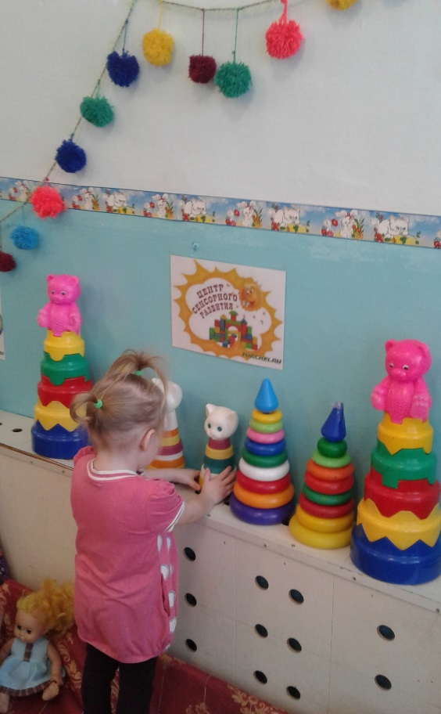
Веселая гирлянда из разноцветных помпонов, пирамидки, матрешки, мозаика для сенсорного развития детей.

Slide 12
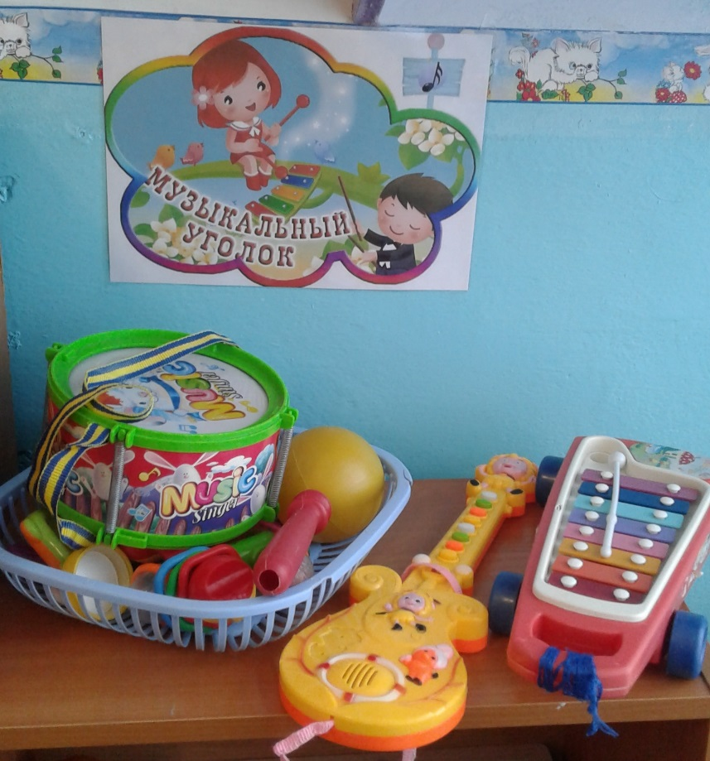
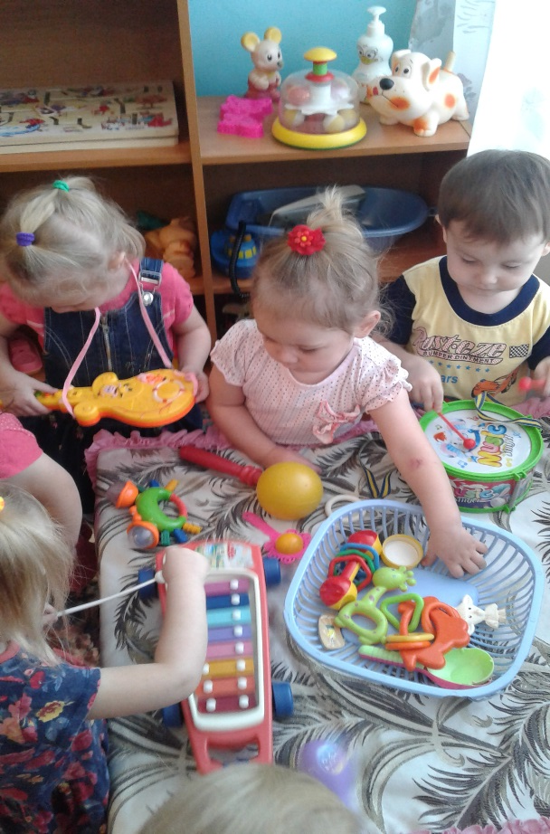
Музыкальный уголок

Slide 13
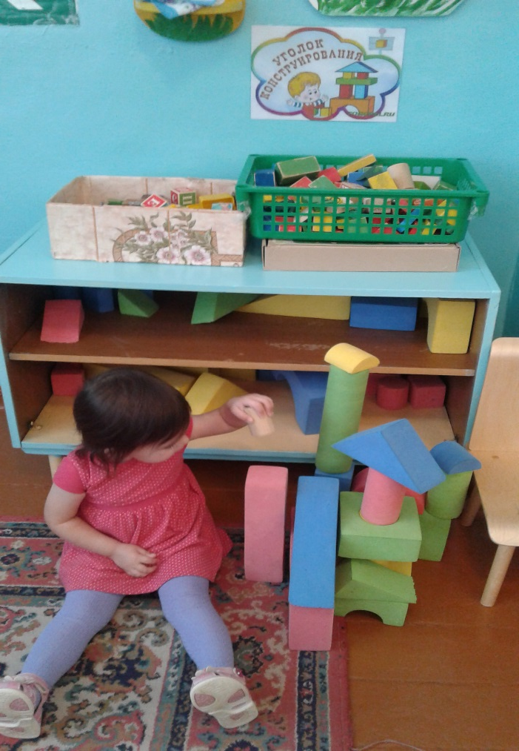
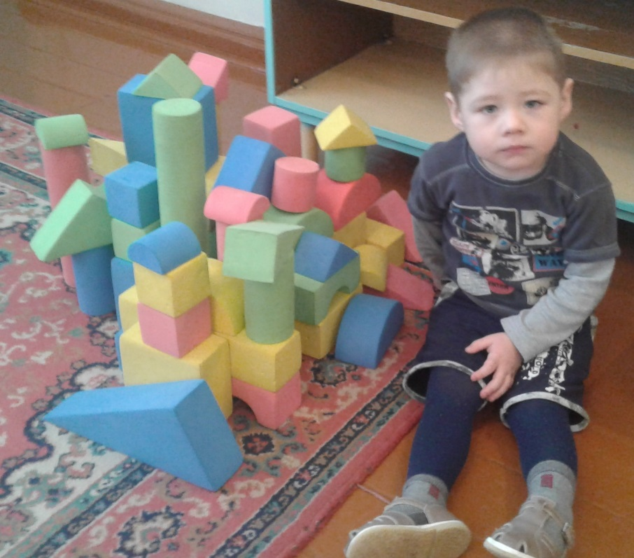
Уголок Конструирования

Slide 14
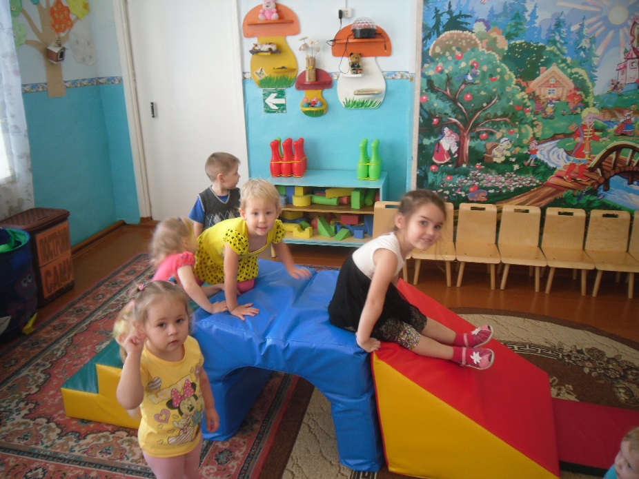
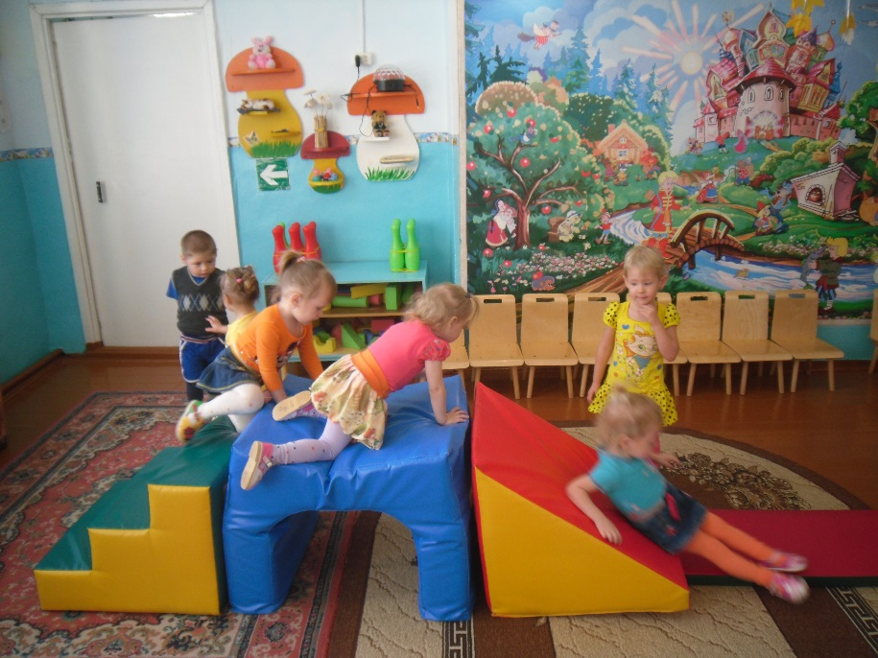
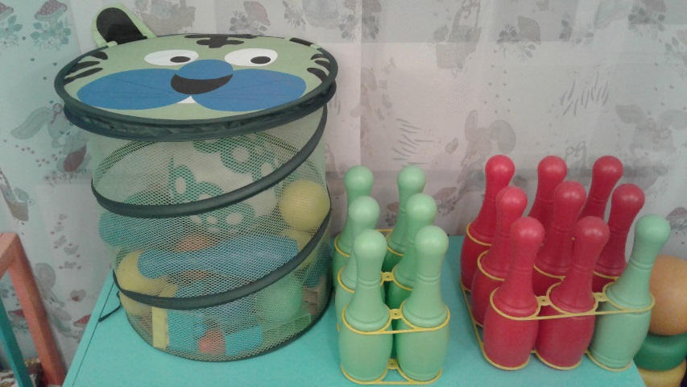
Центр физического развития
Горка, мячики, кегли,
скакалки, рули.

Slide 15
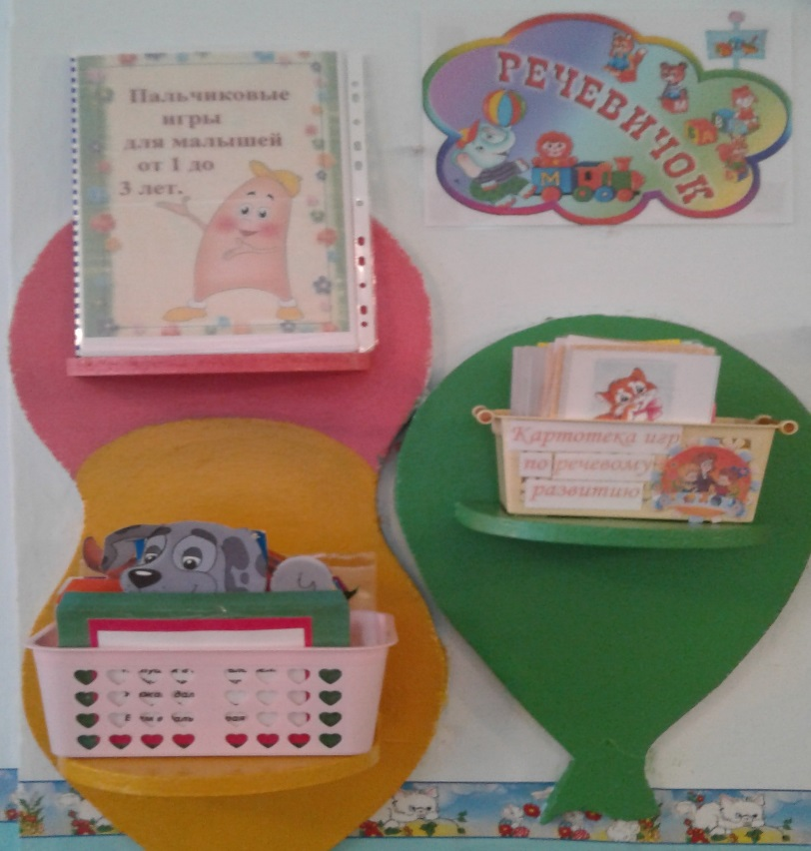
Центр «Речевичок»
для занятий с детьми
по речевому и
познавательному
развитию

Slide 16
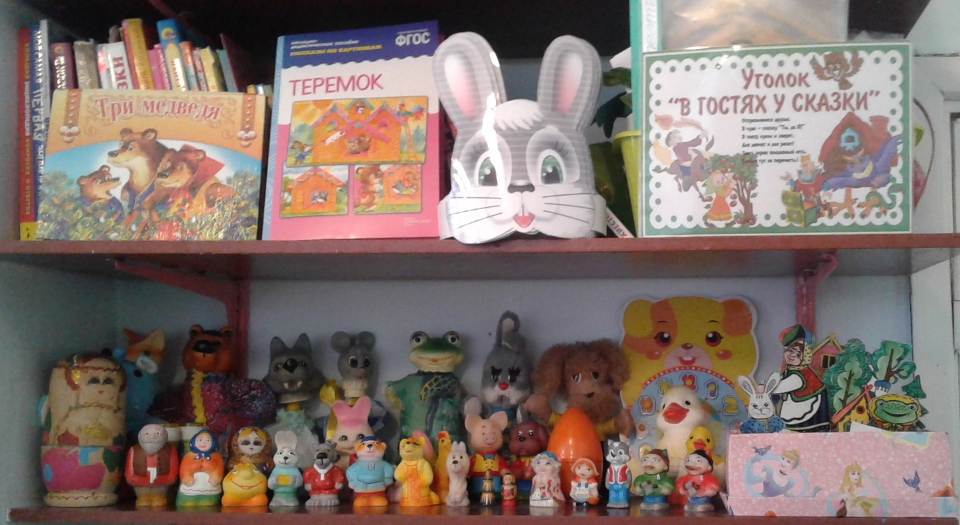
Театральный уголок «В гостях усказки»

Slide 17
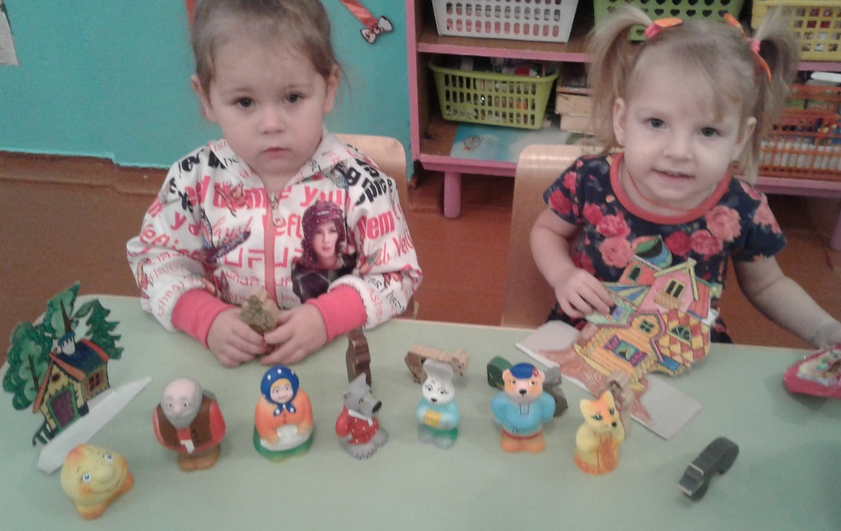
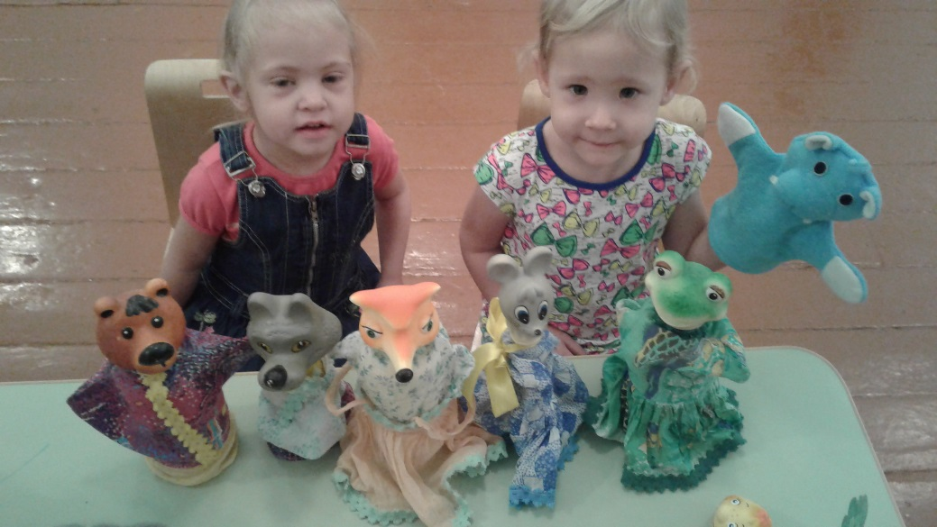
Настольный театр к сказкам «Репка», «Колобок», «Курочка Ряба», «Теремок»

Slide 18
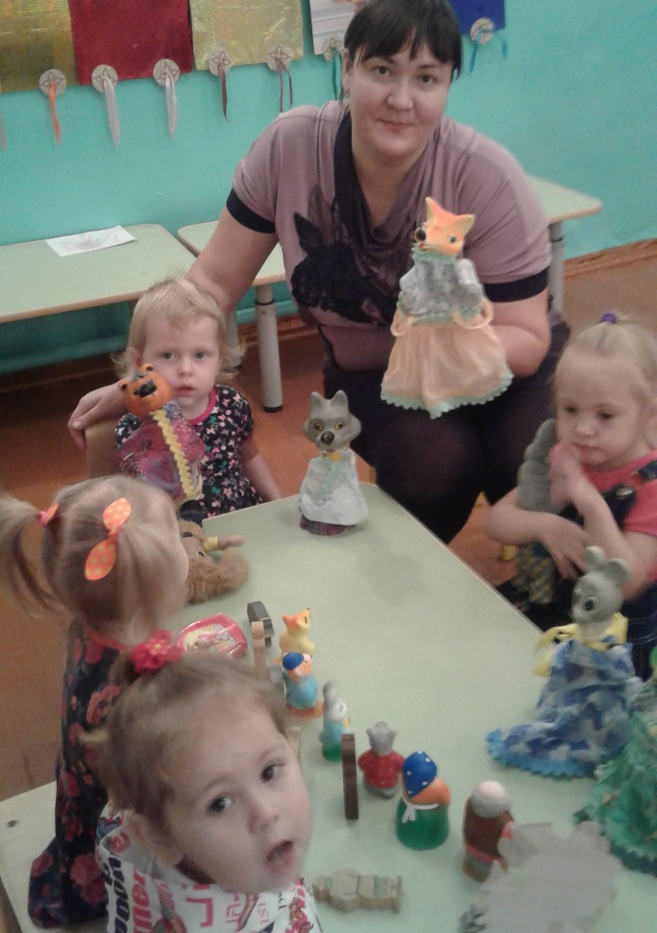
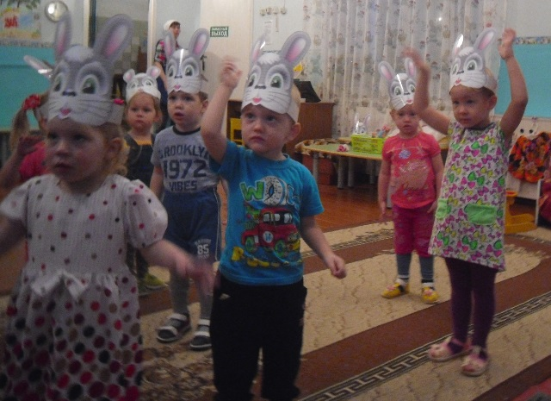
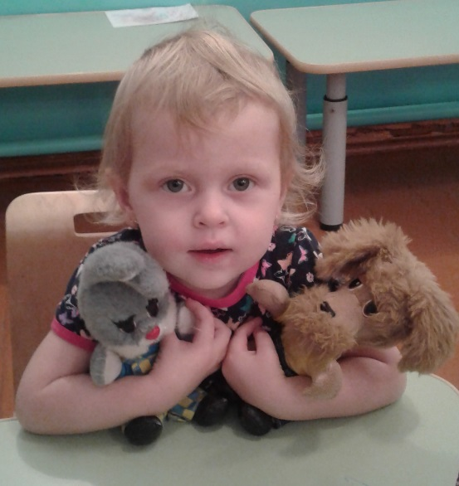
Мягкие игрушки, шапочки

Slide 19
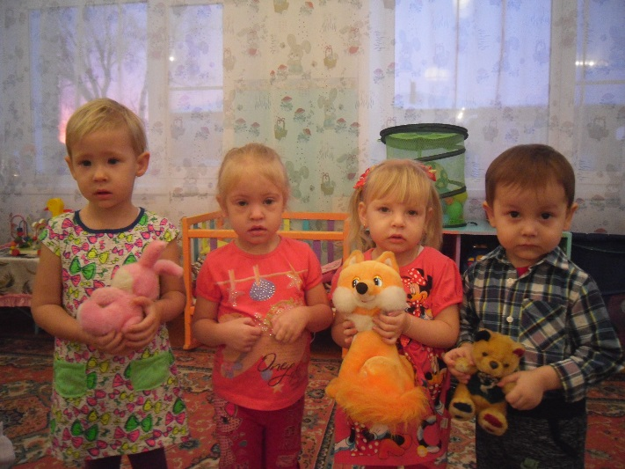
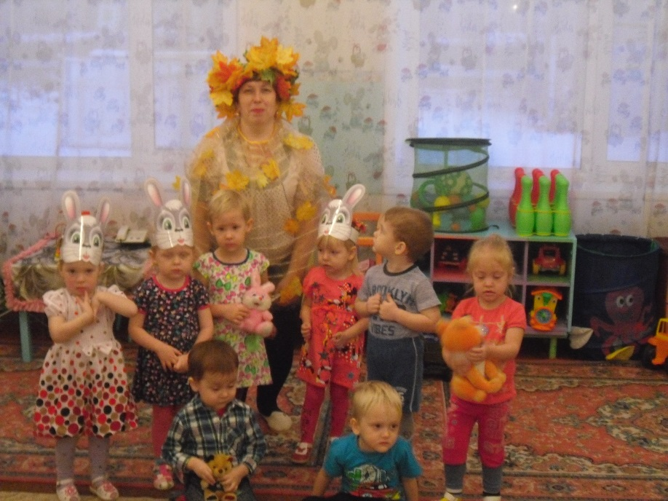
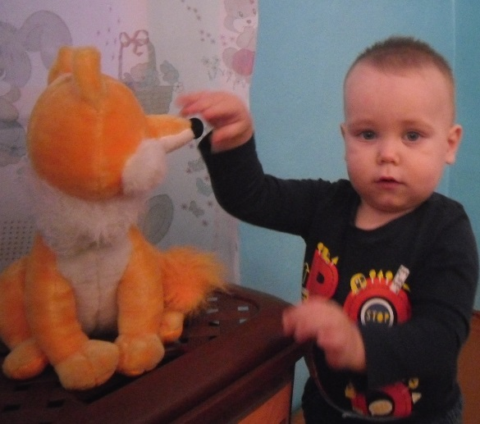
На празднике Осени использовалась
театральная атрибутика.

Slide 20
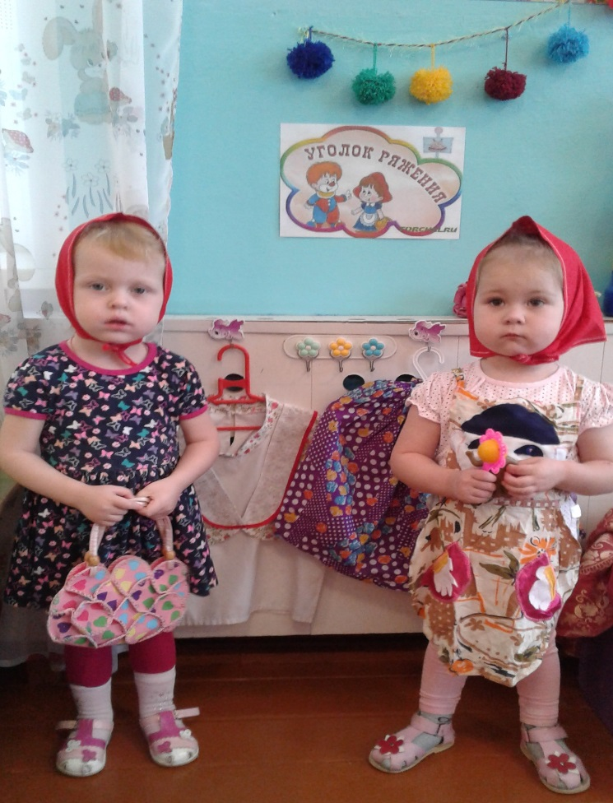
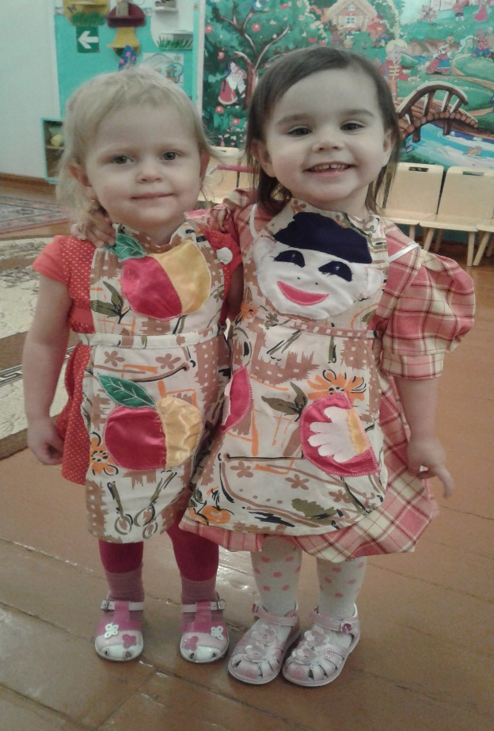
Уголок Ряжения

Slide 21
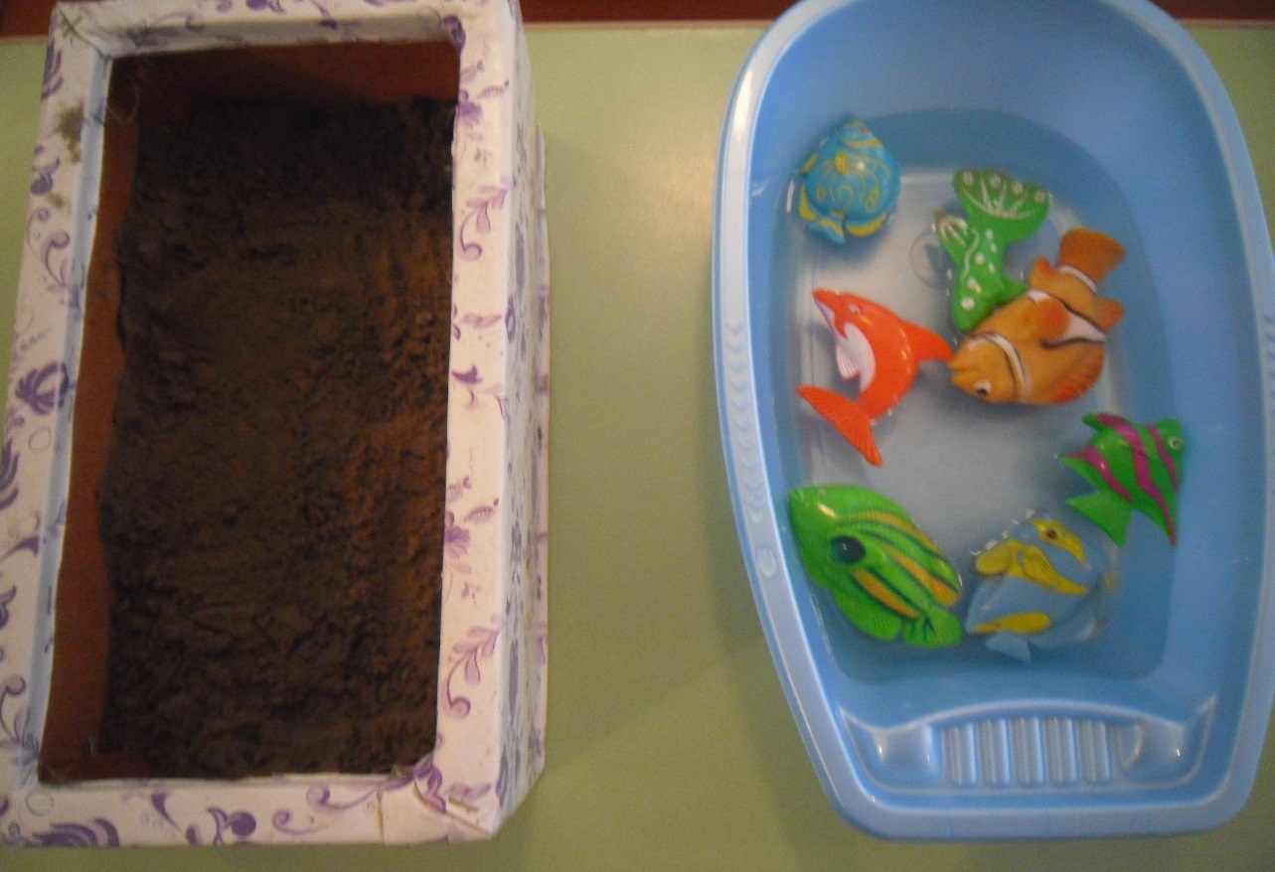
Центр экспериментирования

Slide 22
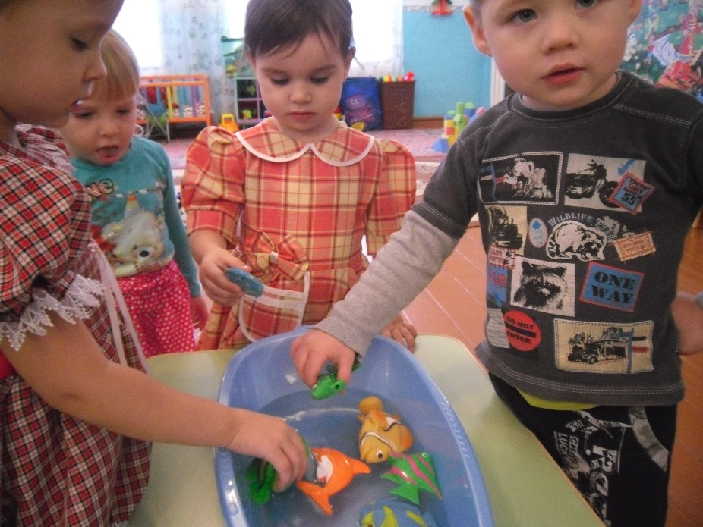
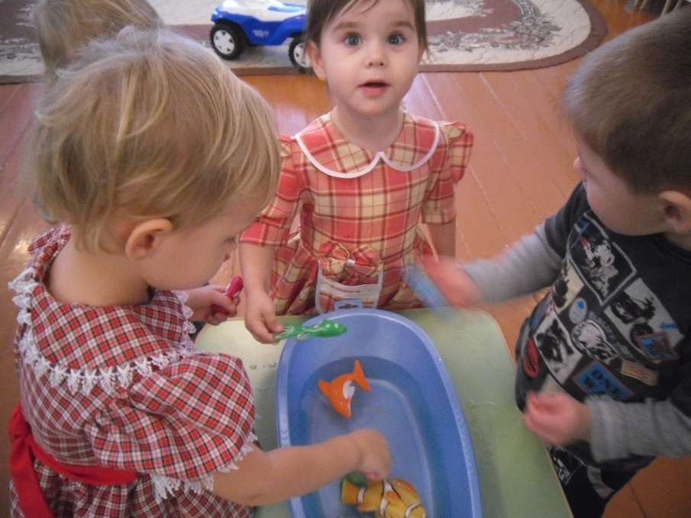

Slide 23
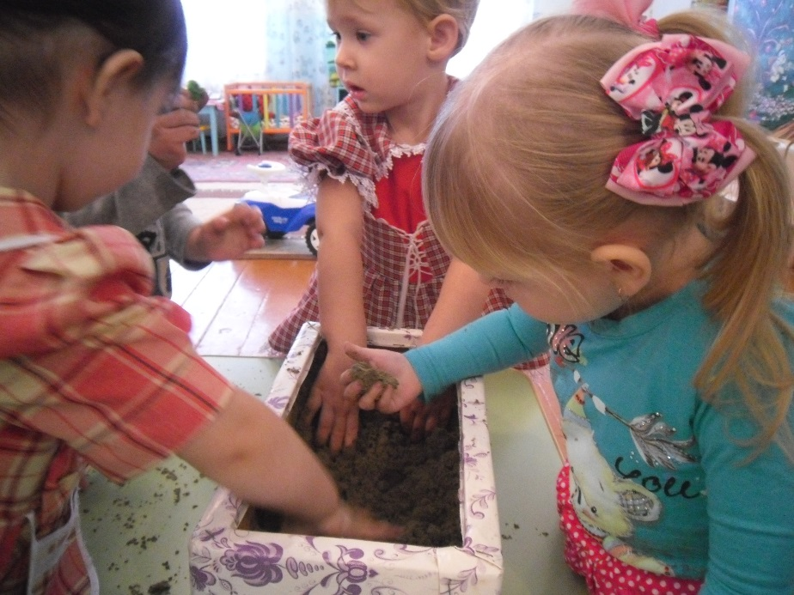
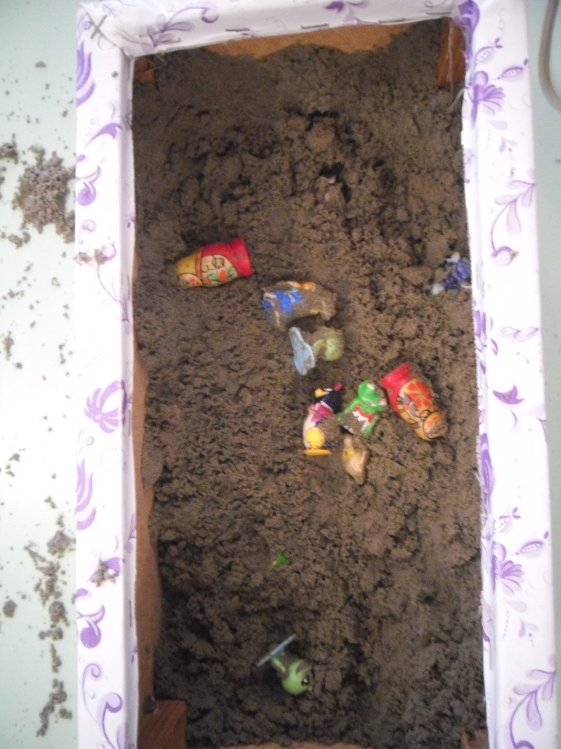

Slide 24
Среда является одним из основных средств развития личности ребенка и источником его знаний и социального опыта. Все игрушки и пособия, которые окружают малыша, в той или иной мере оказывают влияние на его развитие. Все представленные вашему вниманию уголки и составляют предметно-развивающую среду. В группе раннего возраста выделено большое открытое пространство, где детям предоставлена возможность играть с крупными игрушками, игрушками-двигателями, широко представлены игры и материалы по сенсорному развитию, игры по развитию речи.

Slide 25
ВЫВОД: Грамотно организованная среда дает возможность неформально построить педагогический процесс, избежать монотонности, помогает ребенку быть постоянно занятым полезным и интересным делом.

